Slide 1
Муниципальное автономное дошкольное образовательное учреждение МАДОУ №35 « Об организации взаимодействия с семьями воспитанников с целью позитивной социализации детей раннего возраста»
Воспитатель:
Хабибулина Любовь Николаевна.

Slide 2
Детский сад и семья: шаги навстречу
Детский сад и семья – два воспитательных феномена, каждый из которых по-своему дает ребенку социальный опыт

Slide 3
Цель: создание условий для позитивной социализации детей раннего возраста в игре через реализацию модели эффективного сотрудничества с семьями воспитанников.
Задачи:
определение содержания модели сотрудничества;
подбор и апробация игровых форм сотрудничества с семьями воспитанников;
систематизация деятельности с родителями, построение модели сотрудничества, анализ ее эффективности и корректировка.

Slide 4
Принципы взаимодействия с родителями:
Принцип индивидуального подхода к семье на основе безоговорочного признания ее уникальности и ценности.
Принцип комплексности подразумевает взаимодействие всех участников учебно-воспитательного процесса.
Принцип системности предполагает, что сотрудничество детского сада и семьи носит непрерывный характер и выстраивается как системная деятельность, в основе которой лежит внутренняя непротиворечивость, опора на современные достижения в области социальных наук, взаимосвязь и взаимообусловленность отдельных компонентов.
Принцип рациональности лежит в основе использования форм и методов психологического взаимодействия и обуславливает необходимость их отбора с учетом оптимальной сложности, информативности и пользы.

Slide 5
Панорама инновационых игровых форм сотрудничества с родителями
Деловая игра
Театр педагогических технологий
Мастер-класс в игровой форме
Игровые формы сотрудничества с семьями воспитанников
Кейс-технология
Квест

Slide 6
Формы работы с родителями:
Анкетирование;
Консультации,беседы,информационное информирование, памятки;
Совместные чаты с родителями;
Кветы;
Деловые игры;
Игровые мастер- классы;
Разнообразные кей-технологии;

Slide 7
План мероприятий:
Квест «Путешествие по станциям развития»
Квест «Тест для СУПЕР-РОДИТЕЛЕЙ»
Игротека
Рубрика в раздевалке группы «Игра недели»
«Ожерелье любимых семейных игр»
Мастер-класс «На вес золота» - эмоциональное и познавательное развитие ребенка посредством игр с песком
Мастер-класс «Изготовим куклу сами – вспомним, как в нее играть»
Приоритетные вопросы семейного воспитания детей раннего возраста
Веселые картотеки для родителей
Лэпбук в работе с родителями
Кейс - технология «Накал страстей» или «Как стать «подкованным родителем»

Slide 8
Квест: «Путешествие по станциям детского развития»
Цель: Знакомство родителей с условиями ДОУ и специалистами. Актуализация специалистами ДОУ основных направлений развития детей раннего возраста.

Slide 9
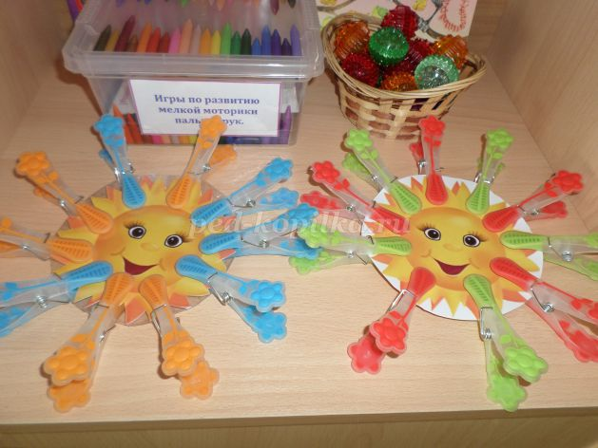
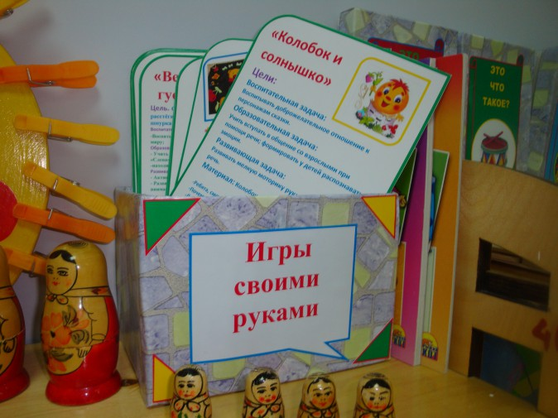
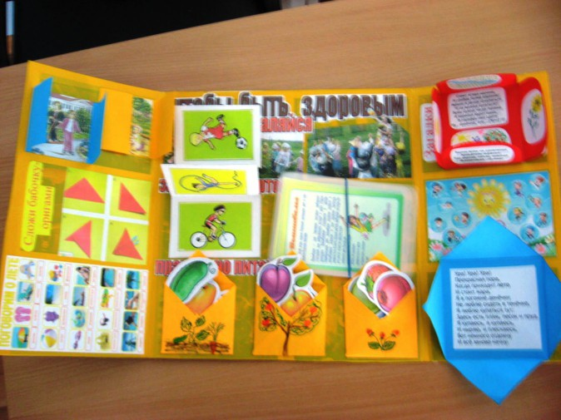
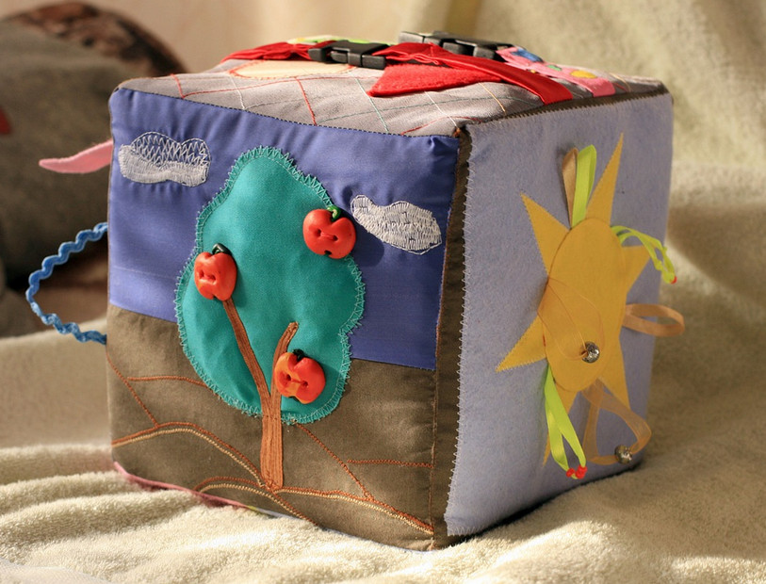
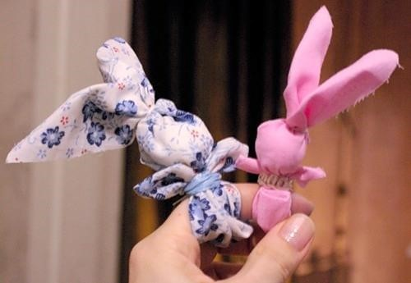
Игротека
Цель: Создание условий для обогащения игрового опыта детей посредством взаимообмена играми между семьями в рамках группы.

Slide 10
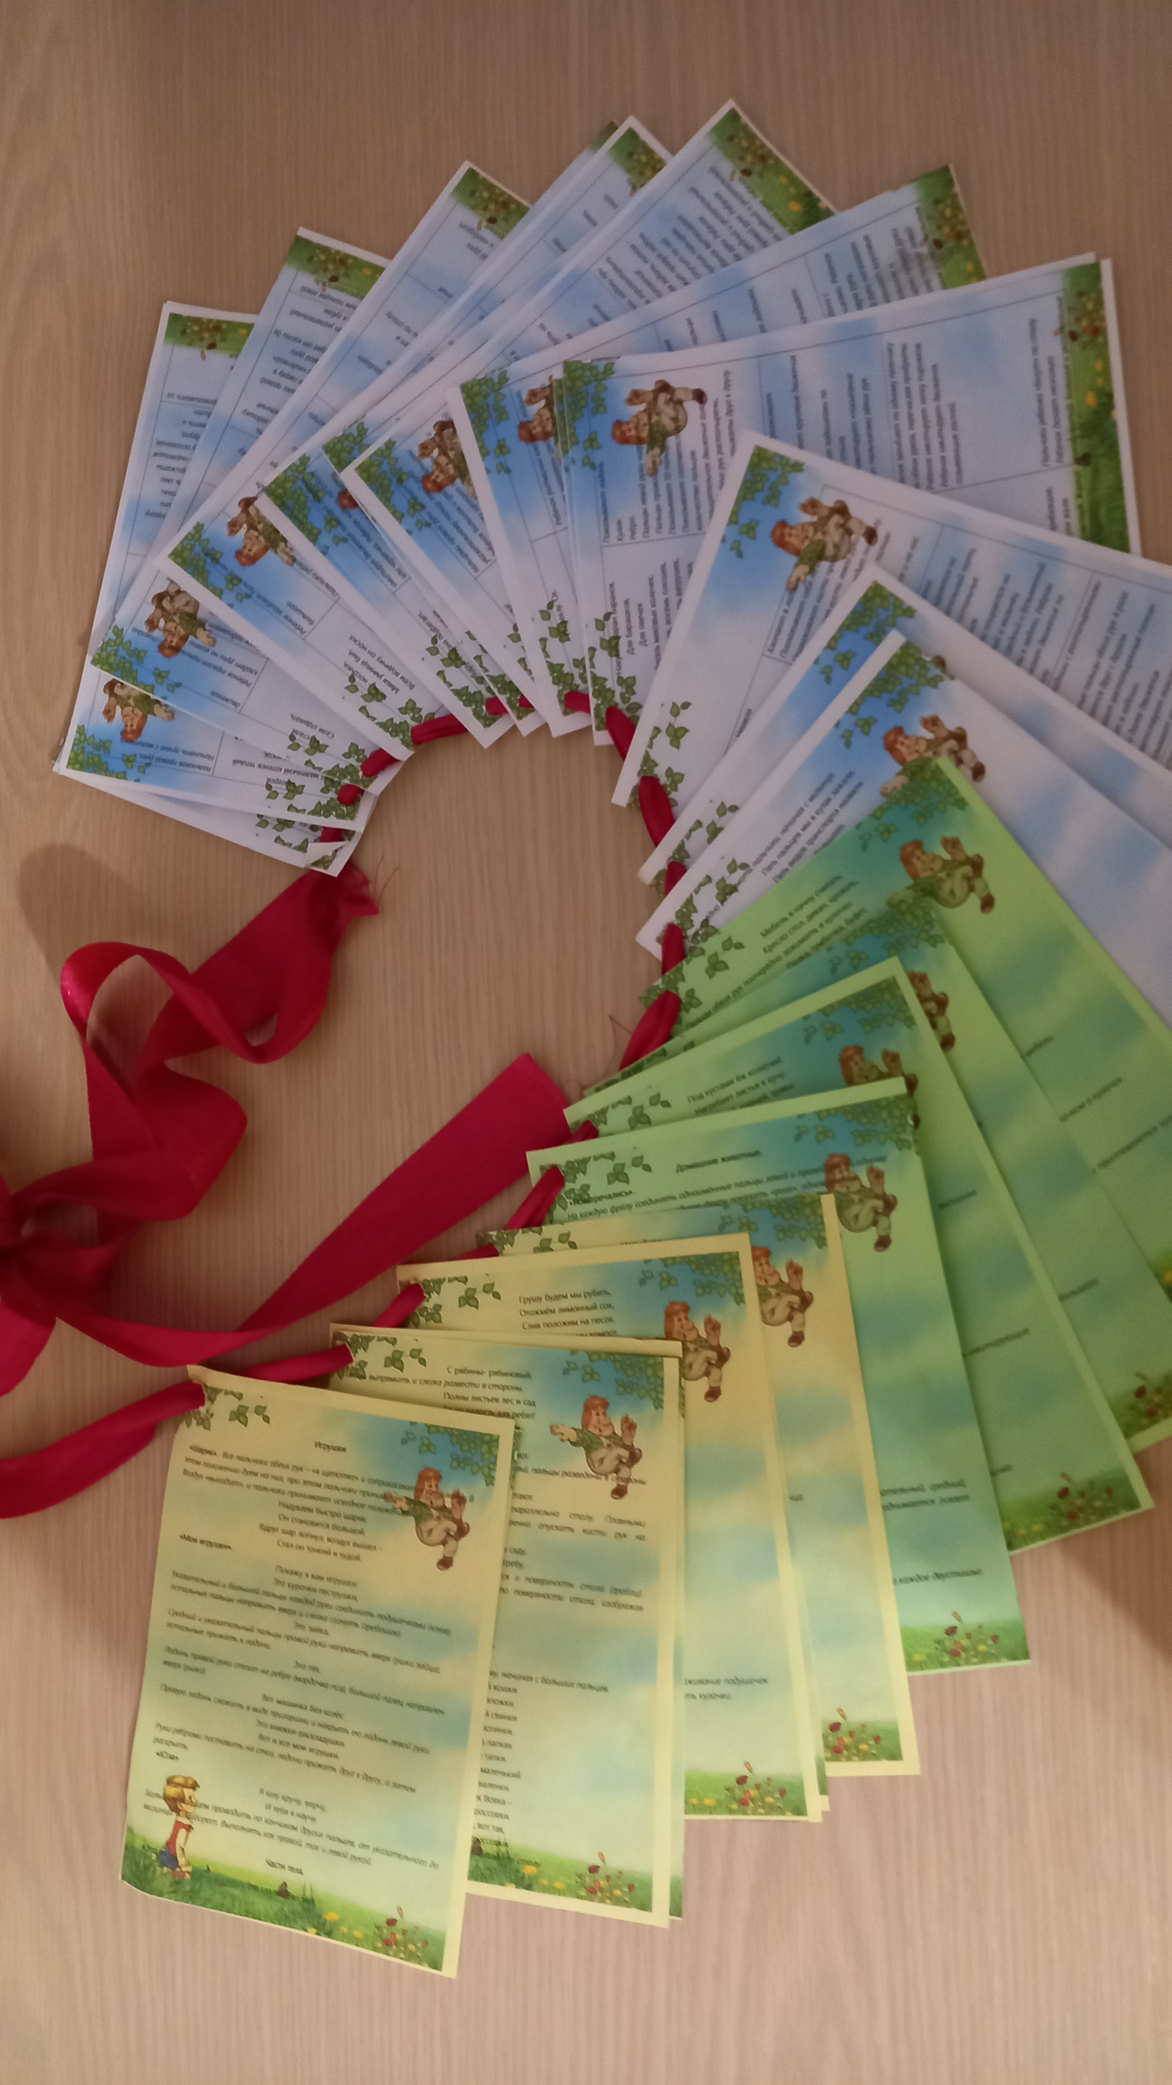
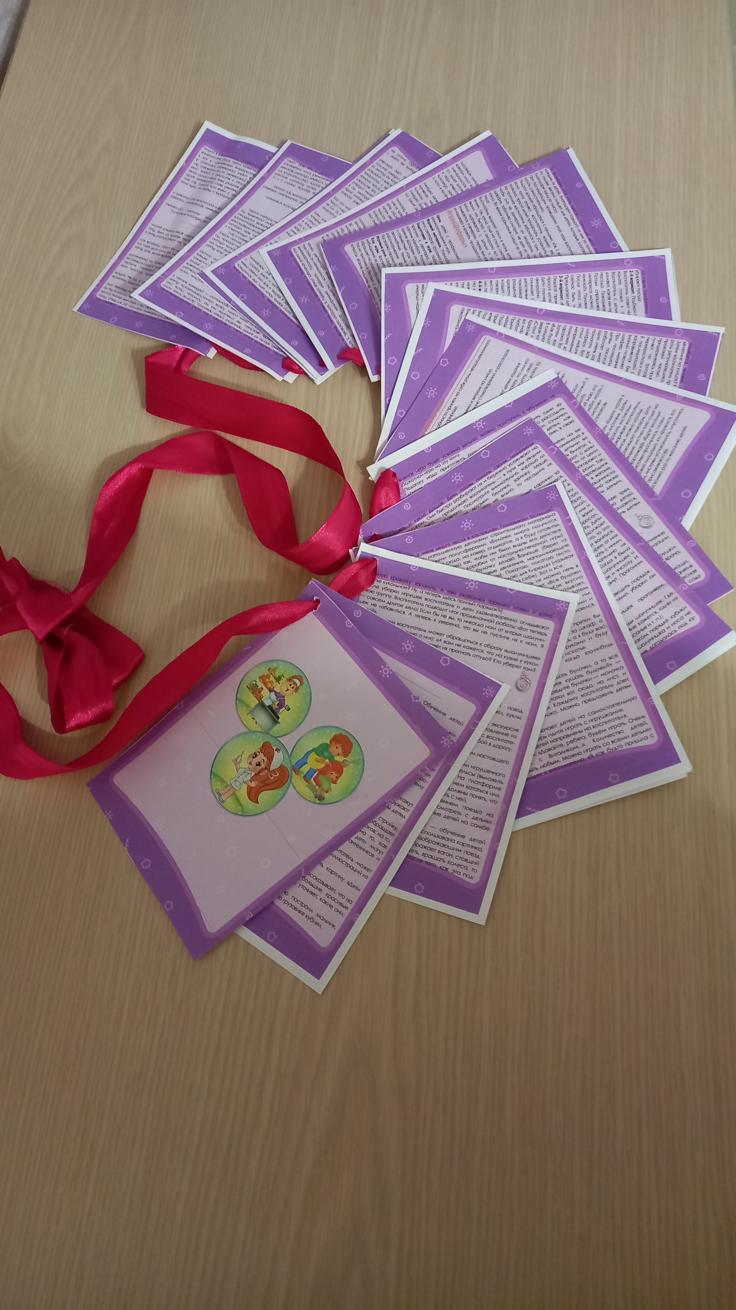
«Ожерелье любимых семейных игр»
Цель: Изучение и обобщение опыта семейного воспитания через создание родителями картотеки популярных в их семьях игр.

Slide 11
Кейс-технология. Разбор ситуаций.
Кейс - технология — это разбор ситуации или конкретного случая, деловая игра.
К кейс - технологиям относятся:
метод ситуационного анализа (метод анализа конкретных ситуаций, ситуационные задачи и упражнения; кейс-стади; фотокейсы; кейс иллюстрации);
метод инцидента;
метод ситуационно-ролевых игр;
метод разбора деловой корреспонденции;
игровое проектирование; •
метод дискуссии.
Структура квест – технологии включает в себя:
постановка задачи (введение) и распределение ролей;
список заданий (этапы прохождения, список вопросов и т. д.);
порядок выполнения поставленной задачи ;
конечная цель (приз).
Структура квест – технологии включает в себя:
постановка задачи (введение) и распределение ролей;
список заданий (этапы прохождения, список вопросов и т. д.);
порядок выполнения поставленной задачи ;
конечная цель (приз).

Slide 12
Готовы к сотрудничеству! 8(96137)74092. email:mbdoy_ds_35@mail.ru

